Slide 1
Conciliación Trabajo y Familia
Impactos en la Niñez & Guías prácticas
Notes:
Buen día Katty, buenos días a todos y todas, aprovecho de saludar cordialmente a María Laura Berner, nuestra presidenta de la red UPPI, quien hoy también nos acompaña y quien además estará con ustedes en el próximo ciclo sobre Inversión Social y Relacionamiento Comunitario. Agradecemos muchísimo la invitación de Acción Empresas a ser parte de este ciclo de actividades que tiene por objetivo profundizar el rol de las empresas en la protección de los derechos de la niñez, en este caso como las políticas sobre conciliación trabajo y familia impactan en los NNA.

Slide 2
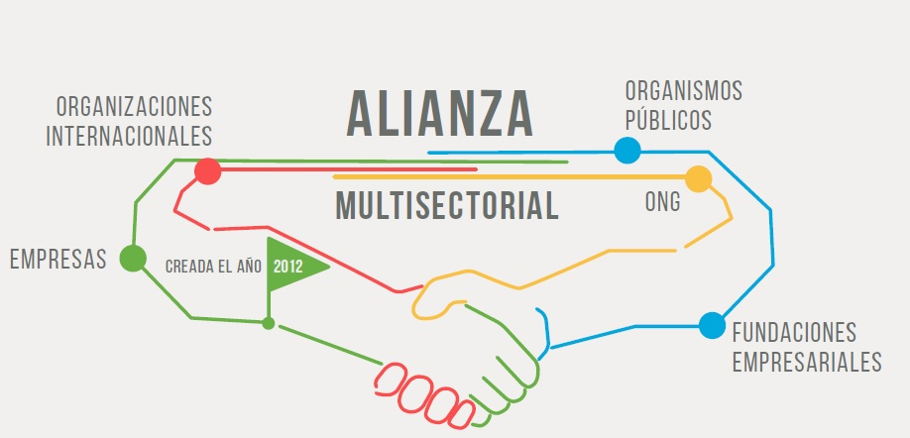
Notes:
Bueno, antes de partir y muy brevemente contarles para lo que no nos conocen quienes somos… somos una red multisectorial liderada por empresas privadas, creada hace 8 años con la clara misión de instalar la importancia del rol que juega el sector empresarial en el desarrollo y bienestar de los derechos de la niñez. La red está compuesta por 21 empresas, en donde también participan organismos internacionales, instituciones públicas y la sociedad sociedad civil.

Slide 3
¿Por qué es importante que las empresas tengan un rol en la protección y promoción de los derechos de la Niñez y Adolescencia?
Notes:
¿La empresa es co -garante de los derechos de la niñez y adolescencia?

Slide 4
Impactos de las Empresas en los
derechos de niños, niñas y adolescentes
Notes:
Nosotros como red partimos de una premisa…Es inevitable que las empresas, independente de su rubro o tamaño, interactúen e impacten en la vida de los niños. Este impacto puede ser directo o indirecto. Ya sea porque sus colaboradores tienen hijos e hijas, porque la empresa tiene adolescentes trabajando al interior de sus instalaciones , o porque también los niños resultan ser consumidores directos de productos o servicios, así mismo, porque muchas veces la publicidad y el marketing también pueden impactar negativa o positivamente sus derechos fundamentales, como también, los niños son miembros importantes de las comunidades y los entornos en los que actúan y están insertas las empresas.

Slide 5
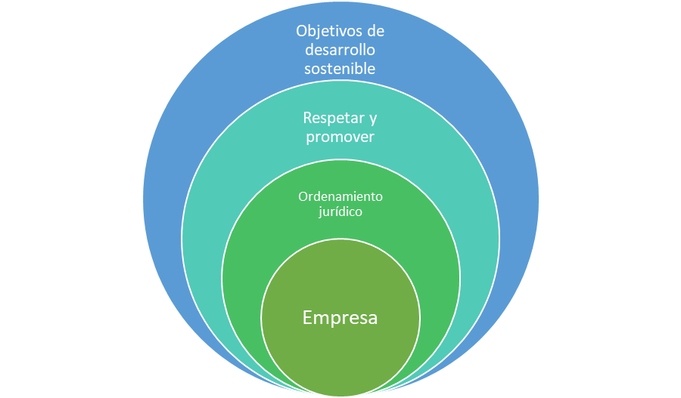
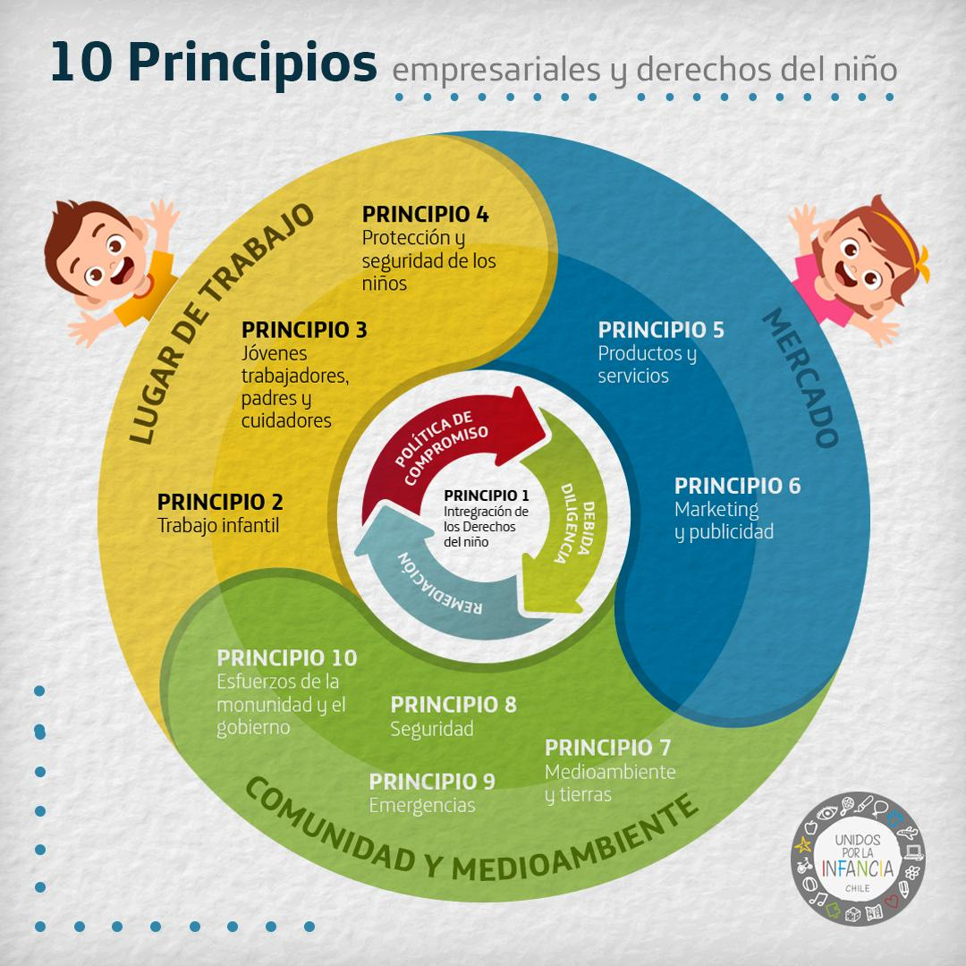
Marco de acciones de las Empresas
ODS
Políticas de compromiso y
Debida Diligencia
Leyes Vigentes
Notes:
Como se observa en la imagen, toda empresa -independiente de su tamaño, está sujeta, en primer lugar, al ordenamiento jurídico nacional (entre ellas, por ejemplo, la ley de pre y post natal para madres, la nueva Ley 21.271 sobre la eliminación del trabajo infantil y protección del adolescente trabajador). Posteriormente, encontramos en un segundo nivel, las obligaciones que emanan del campo de las Empresas y los Derechos Humanos, principalmente hablamos, específicamente de los principios Rectores de Empresas y derechos humanos, los 10 principios empresariales de los derechos del niño, guías que sirven de inspiración para que todas las empresas puedan generar acciones en el marco del respeto y de la promoción en distintas dimensiones y que estas impacten positivamente en la vida de los niños, niñas y adolescentes, Finalmente, en un último nivel, identificamos los ODS de manera tal que constituyen una guía de acciones que deben realizar las empresas para integrar la sostenibilidad en su gestión y que orientan a dar cumplimiento de diversos objetivos: algunos ODS que van en la línea de la conciliación trabajo y familia podemos identificar el ODS Nº1: poner fin a la pobreza, ODS 8: Generar trabajo decente y crecimiento económico, ODS10: Reducción de las desigualdades ,ODS 17 invita a el trabajo en alianza como factor clave para el cumplimiento de los Objetivos propuestos.

Slide 6
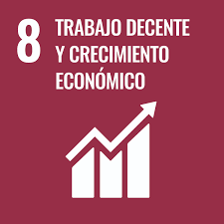
Líneas de acción de la Red
Prevención y erradicación del Trabajo infantil.
Visibilizar la importancia en conciliar la vida laboral con la familiar.
Importancia de la Inversión Social en la niñez.
Trabajo en alianza entre actores sociales.
Impactos en el lugar de
trabajo
Impactos en la comunidad y entorno
Notes:
En ese marco, nuestras diferentes líneas de acción a lo largo de estos años se han enfocado en: La prevención y erradicación del trabajo infantil y cual es el rol de las empresas. Por otro lado también ha sido sumamente importante visibilizar las acciones que realizan las empresas generando políticas que favorezcan la vida laboral y familiar sobre todo en estos tiempos tan complejos, donde las familias han sido duramente golpeadas.
Si miramos un poco mas allá y nos vamos al ámbito del entorno y comunidades vemos como una empresa también puede contribuir mediante la inversión social y relacionamiento comunitario en programas para que impacten en la niñez y adolescencia, sobre todo si esos programas apuntan a mejorar la educación en la niñez. Como un última línea de acción y que es transversal a todas las acciones de la red es el TRABAJO EN ALIANZA, todas nuestras acciones, productos y actividades son trabajadas de esta manera, porque no solo se da cumplimiento a los objetivos propuestos, sino además porque creemos que esta es la forma de ir sumando valor tanto a las instituciones y empresas con las cuales nos relacionamos.

Slide 7
¿Cómo una buena política corporativa en conciliación trabajo y familia impacta positivamente en la niñez?
Notes:
Bueno esta pregunta la iremos respondiendo a lo largo de esta presentación. Primero me gustaría recordar que entendemos por conciliación trabajo y familia.
“Iniciativas que adoptan las organizaciones, adicionales a las que establece la ley. Están destinadas a crear condiciones para que los colaboradores cumplan de forma óptima con las responsabilidades familiares y laborales, y como resultado de estas medidas se logre una relación más armónica entre la vida familiar, la vida laboral y la equidad entre hombres y mujeres” (Jiménez & Gómez, 2014: 290)

Slide 8
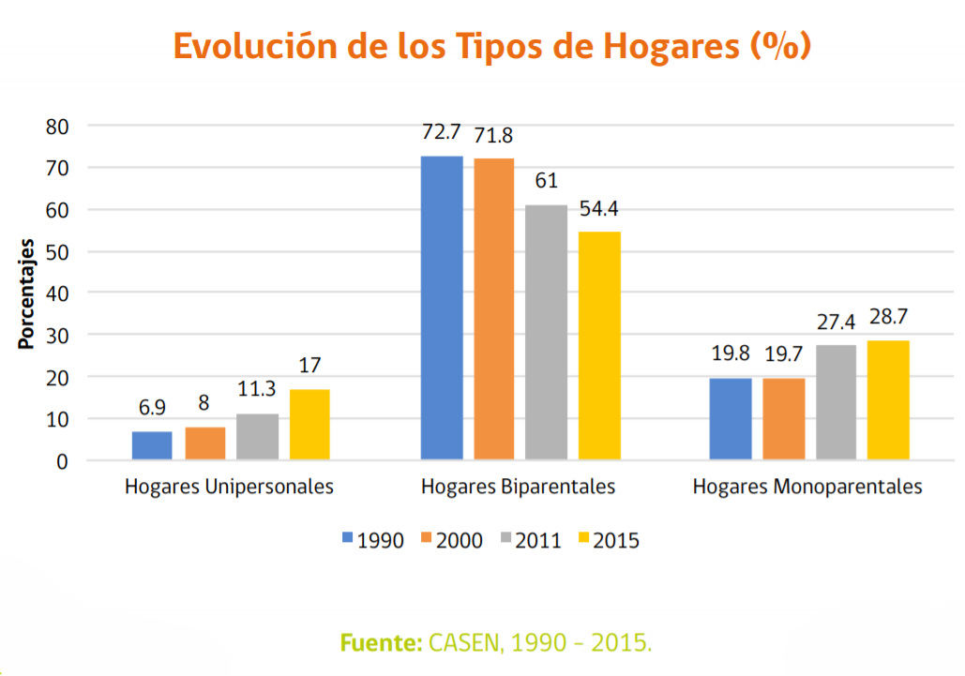
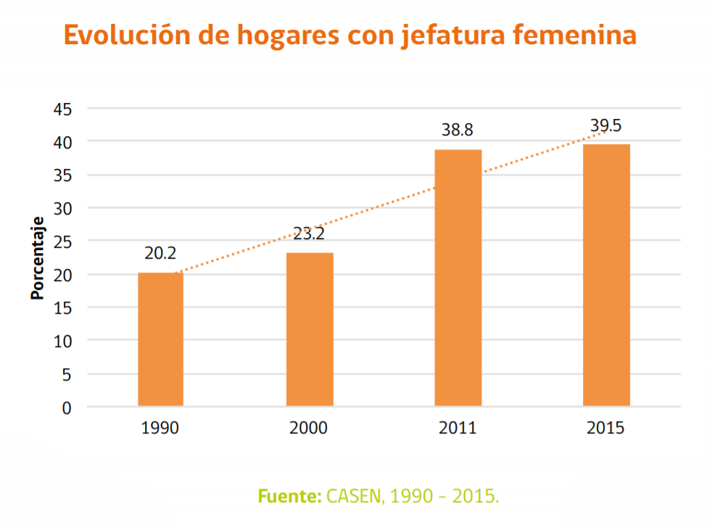
Estudios encuesta CASEN
https://www.crececontigo.gob.cl/wp-content/uploads/2017/12/2.Estudio-Conciliacio%CC%81n-Familia-Trabajo-06.dic_.17.pdf
Notes:
Como observamos en los gráficos, existe un aumento en la construcción de hogares monoparentales, entre el año 1990 y 2015 de casi un aumento del 10%. Como también se observa el aumento de jefaturas femeninas. Si comparamos en año 1990 y 2015, tenemos un aumento del 20%.
Incorporación de la mujer al trabajo productivo ha provocando la Transformación de las familia y sus que haceres.
Retraso edad para casarse y tener el primer hijo.
Disminución de hogares biparentales/ Aumento hogares monoparentales.
Participación laboral de la mujer, doble presencia y corresponsabilidad en el cuidado.
Transformaciones sociodemográficas: Envejecimiento.
En definitiva, múltiples causas han hecho que nuestra sociedad ha cambiado, lo que ha hecho imperante que las organizaciones como las empresas adopten estrategias que concilien de mejor manera estas esferas.

Slide 9
Conciliación familia-trabajo
y perspectiva sobre derechos de la niñez
Conciliación trabajo-familia:
Bienestar material.
Asegurar tiempo y competencias parentales.
Rol de la empresa: Protección a los derechos de la niñez y adolescencia.
BVCM013911 impacto de la conciliación de la vida familiar y laboral sobre el bienestar de la infancia
El conflicto trabajo-familia ante los derechos al cuidado de niños y niñas*
Notes:
Por otro lado también la Convención sobre los derechos del niño CDN establece lo importante que es la familia, definiéndolo como el grupo fundamental de la sociedad y medio natural para el crecimiento y el bienestar de todos sus miembros, y en particular de los niños, debe recibir la protección y asistencia necesarias para poder asumir plenamente sus responsabilidades dentro de la comunidad”.
Por ello, se debe:
Asegurar oportunidades a las familias de proporcionar bienestar material y por otro lado;
Asegurar tiempo y competencias parentales para proporcionar un cuidado que potencia el desarrollo integral de niñas y niños
Es así como el rol de las empresas resulta crucial, ya que es aquí donde se genera un espacio de intervención para promover el cumplimiento de los derechos declarados para la niñez.

Slide 10
¿En qué escenario nos encontramos?
Sobrecarga de trabajo por asumir labores de cuidado y apoyo escolar de los niños.
Las labores domésticas casa que deben realizarse junto con el teletrabajo.
Aumento de la violencia en sus hogares.
Posibilidades de trabajo infantil doméstico.
Notes:
La crisis sanitaria, social y económica, ha planteado nuevos desafíos importantísimos para las familias:
1). Como hacer frente a las dificultades económicas para mantener a las familias y para las empresas.
2). Por otro lado, la sobrecarga de trabajo por asumir labores de cuidado y apoyo escolar de los niños y niñas dada la suspensión de clases presenciales.
3) Sumando a ello, las labores de la casa que deben realizarse junto con el teletrabajo, el cuidado de la salud y la incertidumbre sobre el futuro.
4). Todo este escenario a contribuido negativamente en los niños, niñas y adolescentes y han sido invisibilizadas por nuestra sociedad.
Como por ejemplo el aumento de la violencia al interior del hogar.
Posibilidades de ejercer trabajo infantil doméstico al interior de los hogares, como lo es el cuidado de hermanos menores o adultos mayores.
Posibilidades de trabajo infantil informal para poder colaborar con la economía familiar.
Y por sobre todo porque esto ha incidido negativamente en el aumento de la deserción escolar. Según estudios se ha demostrado que existe aproximadamente un 7% de deserción escolar.

Slide 11
Guías Empresariales sobre Conciliación Trabajo y Familia
2019 y 2020
www.uppi.cl
Notes:
En este contexto sumamente complejo, el rol de las empresas es crucial, ya todas las políticas acciones y iniciativas que vayan en favor de sus colaboradores y familias les permitirá sobrellevar los efectos de la crisis de mejor manera. Por ello, nosotros como red UPPI y sus empresas socias junto a UNICEF y el programa de protección integral a la infancia Chile Crece Contigo desde el año 2019, venimos promoviendo la necesidad de que las empresas adopten políticas que favorezcan a las familias, dado que el bienestar de los padres, madres y cuidadores/as impacta directamente en el desarrollo y bienestar de niños, niñas y adolescentes.
Estas guías evidencian diferentes iniciativas que provienen de 16 empresas de diversos tamaños y rubros que realizaron iniciáticas y/o políticas que logran de manera significativa conciliar la vida laboral y familiar. Estas guías están disponibles gratuitamente en nuestra web institucional www.uppi.cl

Slide 12
Convención Derechos del Niños y Prácticas empresariales
Art. 3 Interés Superior del Niño
Art. 6 Supervivencia y desarrollo.
Art. 18 Crianza por parte de ambos padres
Art. 24 Derecho al más alto nivel de salud
Art. 27 Nivel de vida adecuado para su desarrollo físico, mental, espiritual, moral y social
Art. 28 Derecho a la Educación.
Notes:
Convencidos de que la familia, como grupo fundamental de la sociedad y medio natural para el crecimiento y el bienestar de todos sus miembros, y en particular de los niños, debe recibir la protección y asistencia necesarias para poder asumir plenamente sus responsabilidades dentro de la comunidad”.
La Convención sobre los Derechos del Niño consta de 54 de artículos donde se establecen condiciones mínimas y universales para el desarrollo de niños y niñas que los Estados que la rectifican deben garantizar. Ésta supone 4 principios claves que la orientan y resultarían transversales al conjunto de derechos reconocidos en la Convención: no discriminación, Interés Superior del Niño, supervivencia y desarrollo, y participación. En el ámbito de iniciativas de conciliación trabajo-familia dos de estos resultan fundamentales para su análisis en perspectiva de derechos de la niñez; por una parte, el Interés Superior del Niño, contenido en el artículo 3 donde explicita que todas medidas concernientes a los niños que tomen las instituciones públicas o privadas deben considerar y atender hacia el interés superior del niño.
Por otro lado el artículo n°6 que habla sobre la supervivencia y desarrollo del niño, donde los Estados partes reconocen que todo niño tiene el derecho intrínseco a la vida, como así también garantizar en la máxima medida posible la supervivencia y el desarrollo del niño.
A su vez, es posible distinguir 4 derechos consagrados en la Convención que resultan de interés para el trabajo en materia de conciliación. El primero, y probablemente el más relevante, se trataría del artículo 18 donde se establecen los derechos y obligaciones que ambos padres/madres tendrían en torno a la crianza de sus hijos e hijas. A su vez, el artículo 24 relativo al derecho de los niños de alcanzar el más alto nivel de salud posible , el 27, que refiere al apoyo material que se les debe a las familias para que niños y niñas alcancen un nivel de vida adecuado para su desarrollo físico, mental, espiritual, moral y social. Finalmente destaca también el artículo n° 28 que alude al derecho a la educación.
Porqué mencionamos lo importante de estos artículos que enaman de la convención, porque es clave el rol de las empresas como cogarante de los derechos de la niñez y la invitación para las empresas es que puedan incorporar dentro de sus reportes la perspectiva de la niñez.
Entonces la pregunta es cómo las empresas pueden incorporar esta perspectiva….

Slide 13
Guías Empresariales sobre Conciliación Trabajo
y Familia
Tiempo
Cuidados
Material
Realización de webinars y charlas gratuitas
Bonos de emergencias
Permisos remunerados
Extensión del postnatal
Reducción de la jornada laboral
Incorporación de plataformas y herramientas educativas para niñas, niños y adolescentes
Notes:
En la sistematización de las guías pudimos identificar 3 tipos de medidas:
La primera dice relación al reconocimiento de los tiempos que requieren las y los trabajadores para cumplir con sus obligaciones familiares ( REDUCCIÓN DE JORNADA LABORAL)
La segunda en tienen relación al reconocimiento de las condiciones materiales que requieren para garantizar el desarrollo pleno de sus hijas e hijo ( BONOS DE EMERGENCIAS, becas estudiantiles)
y finalmente las de medidas de cuidados que se orientan a todas las acciones que las empresas pueden generar para favorecer las condiciones y relaciones de cuidado que madres y padres trabajadores tienen con sus hijos (EXTENSIÓN POST NATAL)

Slide 14
Reporte de acciones con perspectiva de Niñez
Tipo de medida | Iniciativa | Porcentaje empresas | Derecho
Tiempo | Acuerdos de trabajo flexible | 94% | Art. 3 Art. 6 Art. 18
 | Reducción de jornada | 12% | Art. 3 Art. 6 Art. 18
Tiempo Material | Acuerdos de vacaciones o permisos remunerados | 22% | Art. 3 Art. 6
Tiempo Material Cuidados | Extensión del postnatal | 17% | Art. 3 Art. 6 Art. 18 Art. 24 Art. 27
ODS
Notes:
El cuadro tiene por objetivo realizar una lectura desde la perspectiva de derechos de la niñez de las iniciativas declaradas por las empresas, atribuyendo a cada una el derecho reconocido por la Convención que se ve involucrado. La intención del ejercicio consiste en visibilizar los modos en que las iniciativas en materia de conciliación impactan positivamente en la niñez, su bienestar y desarrollo, y con ello, identificar el rol que tienen las empresas como co-garantes en el respeto y promoción de los derechos de la niñez.
EJEMPLO:
Acuerdo de trabajo flexible.
Art. 3 Interés Superior del Niño
Art. 6 Supervivencia y desarrollo
Art. 18 Crianza por parte de ambos padres.
Extensión Post natal
Art. 3 Interés Superior del Niño
Art. 6 Supervivencia y desarrollo
Art. 18 Crianza por parte de ambos padres.
Art. 24 Derecho al más alto nivel de salud
Art. 27 Nivel de vida adecuado para su desarrollo físico, mental, espiritual, moral y social

Slide 15
Reporte de acciones con perspectiva de Niñez
TIPO DE MEDIDA
INICIATIVA
% EMPRESAS
DERECHOS
Material | Bonos de emergencia | 50% | Art. 3 Art. 6 Art. 27
Cuidados | Webinars/Charlas de crianza | 61% | Art. 3 Art. 6 Art. 18
 | Plataformas o herramientas educativas para niñas y niños | 11% | Art. 3 Art. 6 Art. 28
 | Portales educativos para trabajadores, profesionales y comunidad | 5% | Art. 3 Art. 6 Art. 18
Notes:
Es así como cada acción y/o política puede hacer referencia y contribuir un derecho declarado en la convención. Como así también contribuir a los ODS.

Slide 16
…Porque la empresa puede convertirse en un co garante en el respeto y promoción de estos derechos, pudiendo visibilizar los impactos positivos que sus iniciativas tienen en beneficio de hijos e hijas de colaboradores.
Notes:
Entonces, respondiendo a la pregunta inicial
¿Porqué es importante que las empresas tengan un rol en la protección y promoción de los derechos de la Niñez y Adolescencia?
Las empresas incluso hoy pueden reportar estos impactos desde una perspectiva de derechos la niñez, incorporando este desafío a las contribuciones que hoy hacen las empresas a diversos grupos de la sociedad.

Slide 17
¿Qué nos mueve?
Notes:
¿Porqué hacemos lo que hacemos?.....

Slide 18
Instalar la perspectiva de los derechos de la niñez y adolescencia al interior de las empresas, promoviendo la construcción de una normativa que contribuya a la protección y promoción de los derechos de la niñez en Chile.
Notes:
Precisamente es porque estamos convencidos de que la niñez es fundamental para nuestra sociedad, y nosotros como actores claves, debemos generar políticas, acciones o iniciativas que vayan en contribución de los derechos de la niñez.
El trabajo de todos estos años tiene un gran propósito…Asi como hoy en día existe una normativa que promueve la equidad de género, la diversidad e inclusión al interior de las empresas y organizaciones, nuestro anhelo es instalar la perspectiva de los derechos de la niñez y adolescencia al interior de las empresas, promoviendo la construcción de una normativa que contribuya a la protección y promoción de los derechos de la niñez.

Slide 19
Recomendaciones para las empresas
Reconocer el impacto de las políticas en conciliación trabajo y familia.
Identificar cantidad de colaboradores de las empresas /instituciones que tienen hijos e hijas menores de 18 años
Conocer como viven sus colaboradores, en especial las mujeres que tienen niños en la primera infancia.
Identificar cuales han sido las necesidades educativas, económicas o de salud mental de los hijos e hijas de colaboradores.
No siempre se requieren grandes esfuerzos económicos, sino más bien liderazgos flexibles.
Notes:
Es importante que las empresas puedan
1). Reconocer que todas las iniciativas /políticas en conciliación trabajo y familia impactan ya sea positiva o negativamente en los hijos e hijas de sus colaboradores. Y en el caso de que impacten negativamente, esto puede conllevar a posibles vulneraciones en los derechos de la niñez: como lo es la deserción escolar o el trabajo infantil doméstico.
2). Identificar cantidad de colaboradores que tienen hijos e hijas menores de 18 años.
3). Conocer como viven sus colaboradores, en especial las mujeres con niños menores de 9 años.
4) Identificar las necesidades de los hijos e hojas de sus colaboradores : educativas , de salud mental de los hijos e hijas de manera de poder buscar redes de apoyo por parte de la empresa.
5) Y algo muy importante y que se ha evidenciado en las sistematizaciones de las entrevistas y encuestas que hemos realizado:
1. Muchas de las acciones empresariales en conciliación trabajo y familia, no son miradas desde la OPTICA de la niñez.
2. No siempre se requieren grandes esfuerzos económicos, sino más bien liderazgos flexibles y voluntades.
Y por último….

Slide 20
Corresponsabilidad Social sobre la NIÑEZ
ESTADO
EMPRESAS PRIVADAS
Y PÚBLICAS
FAMILIAS
Notes:
Transitar de una concepción del cuidado de niñas y niños vinculada a una noción familiar - feminizada - a una que abarque de forma integral la responsabilidad SOCIAL.
Aunar agendas de trabajo, género y niñez.
Familia
Estado
Empresas y mundo del trabajo productivo.
“

Slide 21
@uppi_cl
@UPPI unidos por
la infancia
UPPI - Red Empresas
Unidas por la Infancia
www.uppi.cl

Slide 22
Compromisos de Equipo Débora Ruiz Workplace Experience Senior Manager

Slide 23
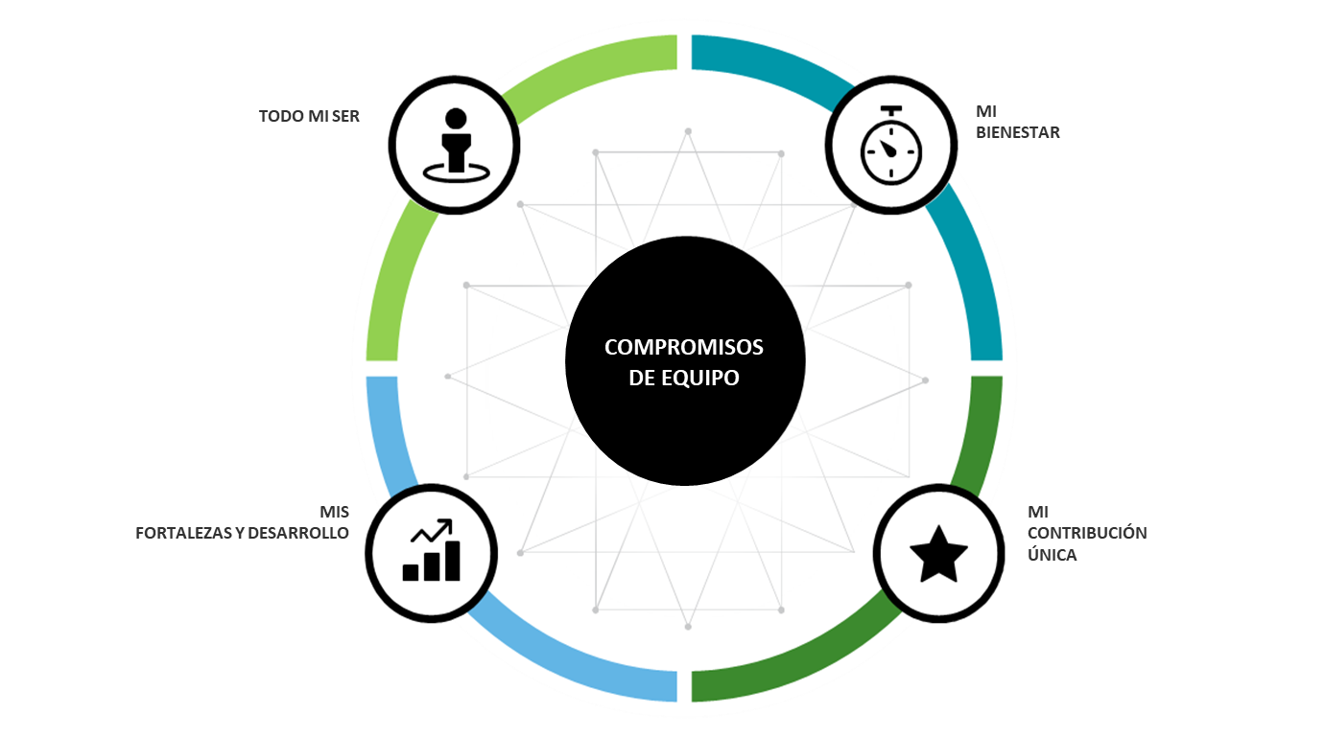
Compromisos de Equipo
Es un conjunto de herramientas diseñadas para ayudar a los equipos a sostener conversaciones abiertas sobre la Nueva Normalidad, la coordinación en relación a esto, sus alcances, sus objetivos de desarrollo y sus métodos de trabajo preferidos..
Beneficios:
Fomenta el cuidado de bienestar, equilibrando de mejor forma la vida personal con la laboral.
Mejora la conexión entre líderes y equipos de trabajo
Ayuda a generar equipos de alto desempeño
Facilita la transición a nuestra Nueva Normalidad
Generando estas conversaciones, podremos implementar cambios significativos que harán una gran diferencia en el largo plazo

Slide 24
Compromisos de Equipo
Todo mi Ser
¿Qué necesito para ser auténtico y sentirme incluido, aceptado y reconocido?
¿Qué compromisos asumo para ayudar a la Firma a generar impactos que trasciendan en sostenibilidad, temas sociales y gobierno corporativo?
Mi bienestar
¿Qué puede hacer el equipo para demostrarme su apoyo cuando lo necesito y cómo puedo apoyar a los(as) demás? ¿Cuáles son mis normas preferidas de comunicación y reuniones?
Mi contribución única
¿Cómo me aseguro de comprender claramente cómo define el éxito nuestro equipo?
Hablar de mis funciones y expectativas y llegar a un acuerdo en las reuniones de Check in con los(as) líderes de mi equipo.
Transmitir mis puntos de vista en una reunión de equipo sobre nuestra razón de ser y cómo cada miembro ejerce un impacto con su trabajo.
Mis fortalezas y desarrollo
¿Qué me fortalece (es decir, que me apasiona y llena de energía) y cómo puedo aportar esas fortalezas a mi equipo?
¿Cómo quiero contribuir a un entorno de colaboración en el que aprovechemos las fortalezas y los conocimientos de los(as) demás?

Slide 25
PARENTAL LEAVE
Tuesday, 03 August 2021

Slide 26
¿QUIÉNES SOMOS
LLA PURPLE SLIDES – HR USE
VTR forma parte del
grupo Latinoamérica
Liberty (LLA)
que opera en más de
20 países en América
Latina.
Tuesday, 03 August 2021 |

Slide 27
NUESTRA CULTURA
LLA PURPLE SLIDES – HR USE
“Innovar para crear momentos significativos para nuestros clientes, generando crecimiento en nuestros mercados, con UNA visión, UNA cultura, UN equipo”.
Tuesday, 03 August 2021 |

Slide 28
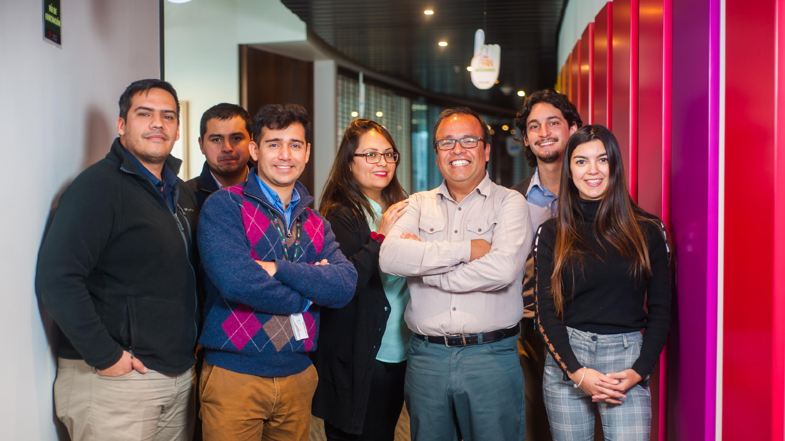
DESAFÍOS DESDE EL ÁMBITO DE PERSONAS
Cultura y Engagement
Talento
Liderazgo
Nuevas formas de trabajo
Diversidad e Inclusión
VTR | REUNION PRIORIDADES ESTRATEGICAS G100 ⁴

Slide 29
2014
LLA PURPLE SLIDES – HR USE
CREEMOS EN LA FLEXIBILIDAD LABORAL
CELEBRA TU CUMPLEAÑOS Y EL DE TUS HIJOS
2021
FLEX PTO
2019
PARENTAL LEAVE
MAMÁ VUELVE
TRANQUILA
PAPÁ VUELVE
TRANQUILO
FLEXIBLE WORKING
VIVE FLEXIBLE
Tuesday, 03 August 2021 |

Slide 30
Y LA CORRESPONSABILIDAD ES PARTE DE NUESTRA CULTURA INCLUSIVA
LLA PURPLE SLIDES – HR USE
Beneficio Parental Leave
Todos los Padres tienen 8 semanas de permiso pagado para que
puedan estar cerca de sus hijos y familia, en ese importante momento.
Tuesday, 03 August 2021 |

Slide 31
95%
¿CÓMO NOS HA IDO?
LLA PURPLE SLIDES – HR USE
“Buenas tardes, soy un agradecido de pertenecer a VTR, que me haya permitido estar tanto tiempo, en un momento tan especial y fundamental en el apego con mi hija Florencia.” Nibaldo Marchant, Coordinador Sucursal Rancagua
de los colaboradores ha utilizado el beneficio
“En un principio no pensé que fuera tan necesario este tiempo tan prologando de 2 meses, pero al vivir la experiencia se agradece cada minuto que pude pasar con ellas. En un principio no pensé que fuera tan necesario este tiempo tan prologando de 2 meses,
“Ha sido una experiencia única. Son momentos inolvidables que de seguro en otra empresa no hubiera tenido la oportunidad de tenerlos. El estar en
Tuesday, 03 August 2021 |

Slide 32
NUESTRO DESAFÍO:
PROMOVER UNA CULTURA SOSTENIBLE
LLA PURPLE SLIDES – HR USE
“Cuando hay equidad en el ejercicio de la crianza, ganamos todos: nuestras
economías, nuestras sociedades, nuestras familias y nuestras empresas”.
Stella Zervoudaki, Embajadora de la Delegación de la Unión Europea en Chile
Tuesday, 03 August 2021 |

Slide 33
PARENTAL LEAVE
Tuesday, 03 August 2021

